Slide 1
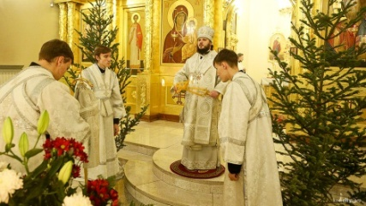
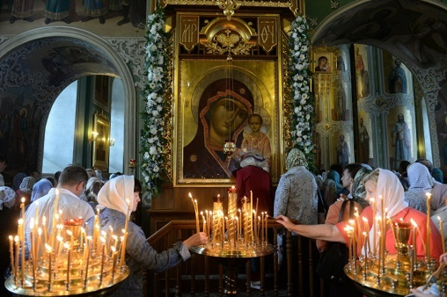
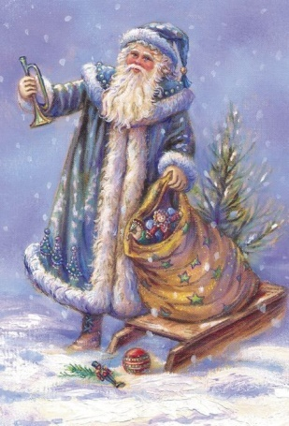
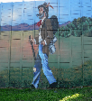
Рождество в России и Австралии
РАЗЛИЧИЕ и СХОДСТВО
Садон Людмила Михайловна,
педагог дополнительного образования,
1 квалификационная категория,
МБОУ ДО ДЮЦ,2022 г.

Slide 2

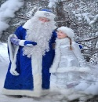
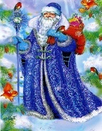
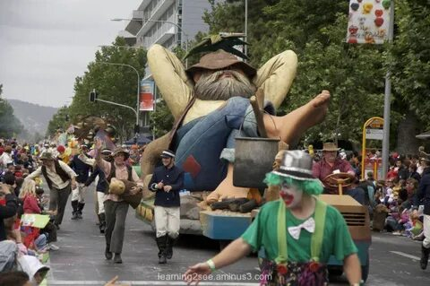
Главные персонажи
Традиция УКРАШЕНИЯ ели пошла от немцев, но приобрела больше библейскую направленность. На макушке Вифлеемская ЗВЕЗДА – символ рождения Христа. Дети выходили на улицу, чтобы увидеть звезду. С появлением первой звезды на небе заканчивался пост, и начинался праздничный ужин.
У нас в России Дед Мороз (хороший сказочный затейник) приходит в праздник Новый год.
А вот Рождество Христово наша православная церковь и народ славят с ликованием сердца, торжественно и достойно, обращаются к Богу и просят благословения, а не подарочки ждут.
А настоящий наш Новый год - это по старому стилю.
Австралийского Деда Мороза зовут - Свэг Мэн. Его сопровождает всюду верный друг- пёс Динго.
Свэг Мэн приносит детям подарки –чаще всего доски для сёрфинга и волейбольные мячи.

Slide 3
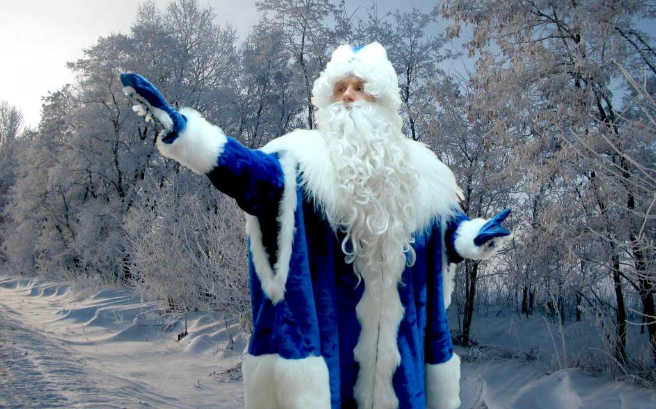
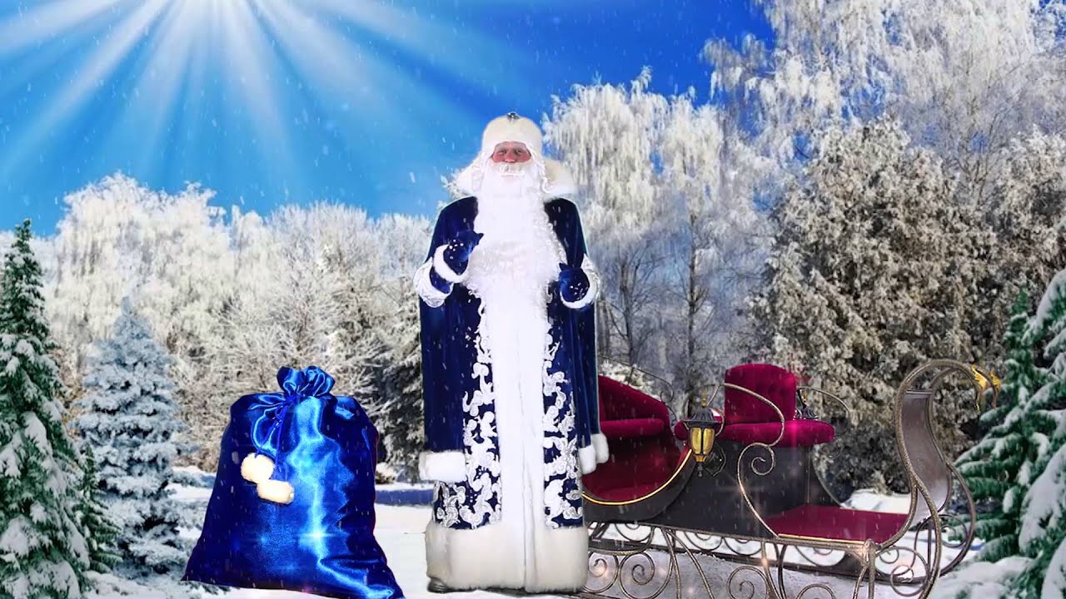
Дед-Мороз
У нас ДЕД МОРОЗ – это не святой Николай-чудотворец (Санта Клаус), как на западе. Наш дедушка – это собирательный образ. Мороз из славянских мифов, или Студенец, Трескун, нагонял морозы на Рождество и Крещение. Его зазывали блинами, т.к. морозная зима – хороший урожай в будущем. Позже, в 1840 г., Одоевский написал сказку «Мороз Иванович», где седой дед одаривал детей за их труды. Эти образы Мороза и Волшебника соединились в один. И к началу ХХ века появился знакомый Дед Мороз, который дарил подарки и детям и взрослым.

Slide 4
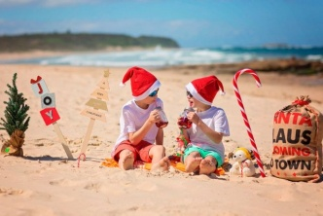
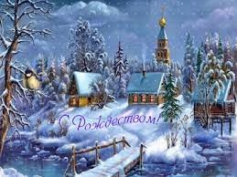
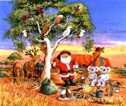
Время года
В России Рождество празднуют зимой,в декабре.
В Австралии Рождество празднуют летом и тоже в декабре.

Slide 5
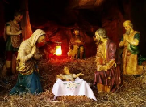
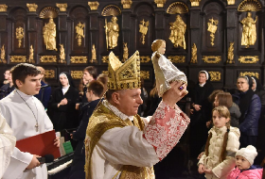
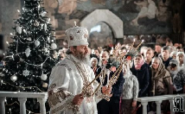

История праздника
Рождество Христово — христианский праздник, связанный с памятью о рождении Иисуса Христа, утверждён согласно датировке празднования, принятой в Русской православной церкви. Отмечается в России 7 января по григорианскому календарю, что соответствует 25 декабря по юлианскому календарю.
В отличие от западноевропейских стран и США, Рождество в современной России является в основном религиозным праздником и устоявшихся общепринятых светских традиций не имеет, для подавляющего большинства являясь выходным днём, которым каждый может воспользоваться по своему усмотрению. Ранее имевшиеся в России и СССР традиции празднования Рождества, после исключения в 1929 году праздника из официального календаря, были перенесены на празднование Нового Года, что сохранилось и после восстановления Рождества в числе государственных праздников в 1991 году
Первое официальное Рождество было отпраздновано 25 декабря 1788 года в Сиднейской бухте преподобным Джонсоном.
Традицию празднования Рождества в Австралию привезли эмигранты из Старого Света, британские колонисты в 18 веке. Поэтому здесь много новогодних обычаев и ритуалов, похожих на английские..

Slide 6
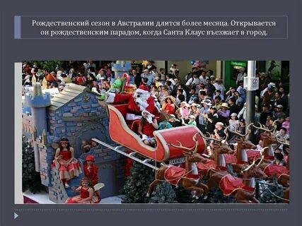
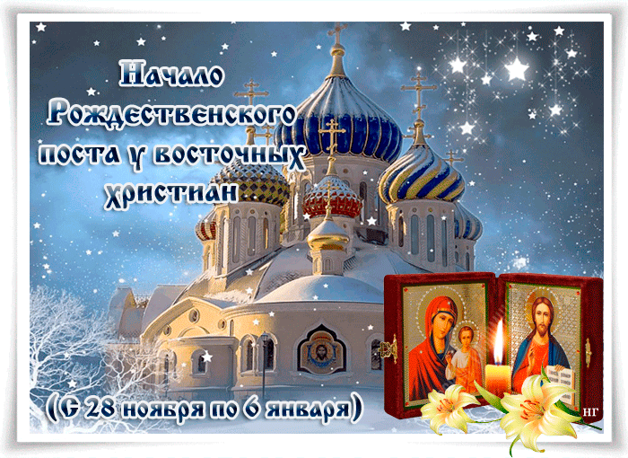
Рождественский пост и Рождественский сезон
Рождественский сезон начинается в Австралии уже в ноябре и длится более месяца. Торговые центры ежедневно принимают рекордные толпы людей,покупающих украшения,подарки и еду.
В преддверии Рождества австралийцы считают дни,используя шоколадный адвент-календарь.Календари часто печатаются с популярными мультфильмами,чтобы понравиться детям. Взрослые тоже покупают их.
В преддверии Рождества австралийцы считают дни,используя шоколадный адвент-календарь.Календари часто печатаются с популярными мультфильмами,чтобы понравиться детям. Взрослые тоже покупают их.
Рождественский пост предшествует Рождеству Христову , он относится к числу строгих и длится на протяжении 40 дней. На протяжении всего поста православные через отказ от пищи и покаяние очищают свою душу перед грядущим Рождеством Христовым.

Slide 7
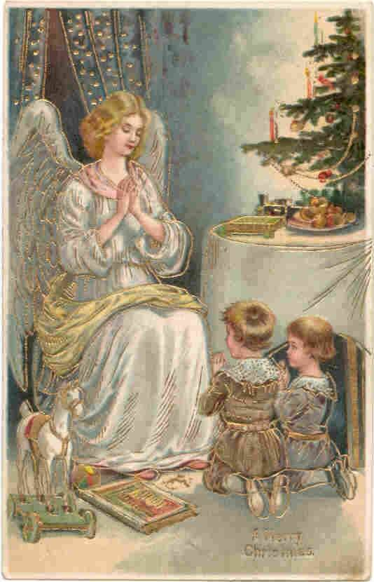
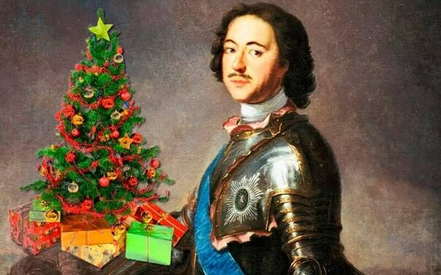
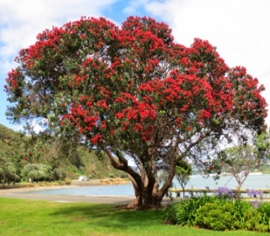
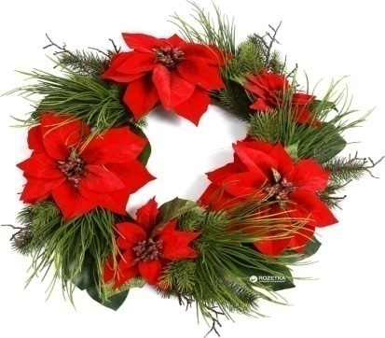
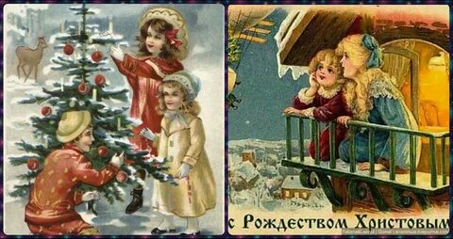
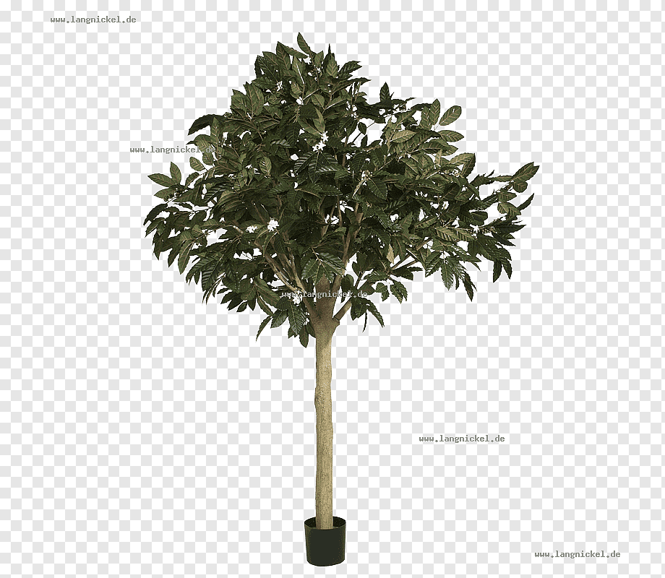
Ель или Рождественское дерево
Петру I во время заграничного вояжа понравилась традиция украшенной новогодней елки.Был издан указ «О праздновании Нового года» от 20 декабря 1699 года,в котором он повелел считать началом года 1 января.
И в этот день в домах и на улицах Москвы «учинить некоторые украшения от древ и ветвей сосновых, еловых и можжевеловых».
Вместо елки австралийцы используют ветви дерева Камеди.
На парадные двери домов здесь вешают венки, т.к.принято украшать свои дома венками и букетами “Рождественского куста”, родного австралийского дерева с маленькими зелеными листьями и кремовыми цветами.Летом цветы становятся блестящими и красными в течение нескольких недель (обычно к неделе Рождества в Сиднее).

Slide 8
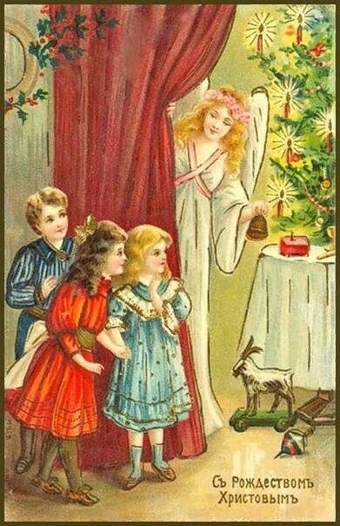
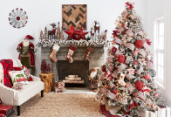
Месторасположение подарков
.В домах висят “рождественские чулки”,хотя камины здесь в дефиците.
В России дарили подарки Ангелы небесные. Поэтому до революции было принято дарить детям на Рождество сладости в качестве духовного дара.
Дарили также книжки и игрушки,но в качестве материального. Причем конфеты клали в мешок(а не носок!), вышитый своими руками на библейскую или детскую тему.

Slide 9
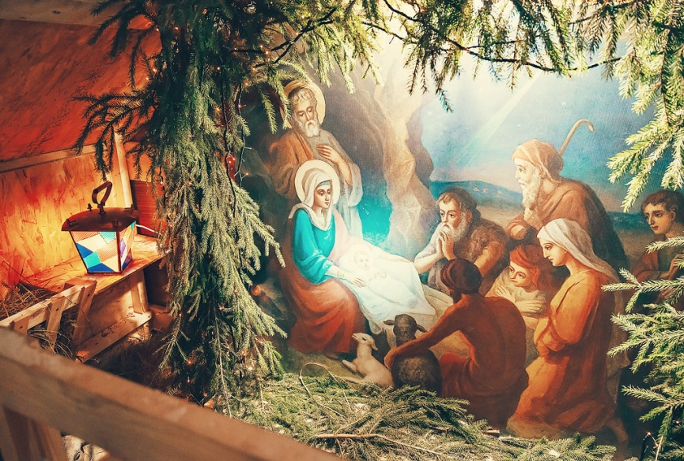
Сочельник
6 января – Сочельник. По традиции 6 января нельзя садиться за стол до появления первой звезды.
Накануне светлого праздника (6 января) в православных храмах совершается служба, которая включает всенощное бдениея
24 декабря - Сочельник. В то время как Сочельник является самым важным днем рождественских праздников в Северном полушарии,австралийцы не празднуют сочельник вообще, то есть не устраивают праздничного застолья.
Сочельник для австралийцев - это время,когда люди вспоминают истинное значение Рождества....

Slide 10
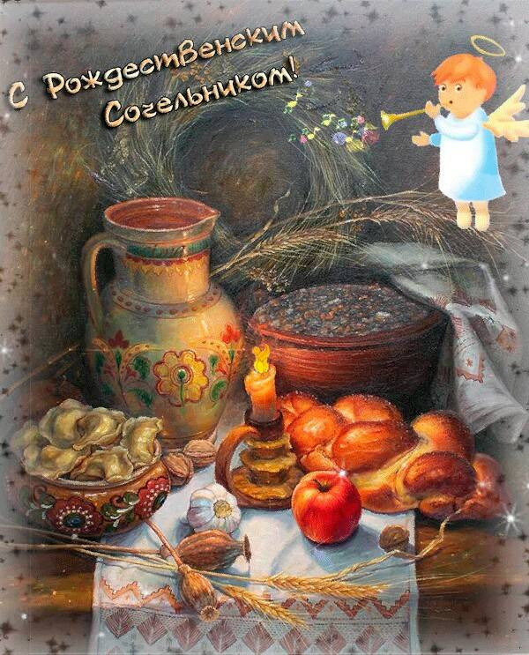
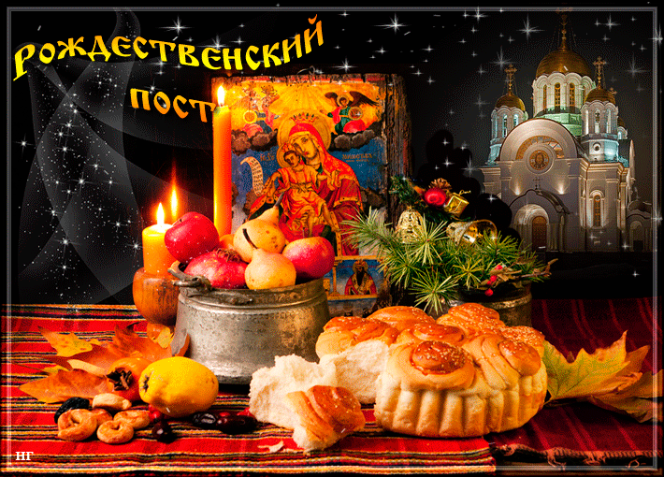
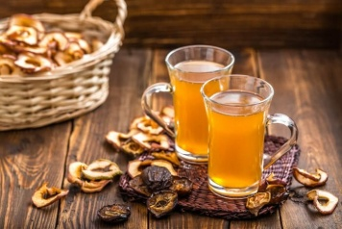
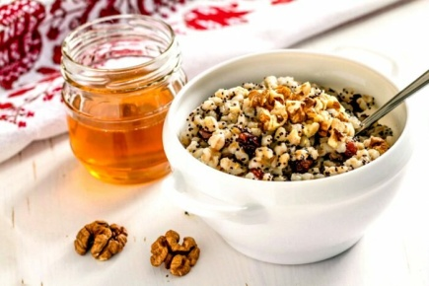
Рождественский пост
Сочельник — заключительный день Рождественского поста. Традиционно в этот день в пищу можно было принимать лишь так называемое сочиво — размоченные зерна пшеницы с медом и фруктами. Эта традиция и дала название празднику.
В Рождественский сочельник до "вечерней звезды", то есть до вечерних песнопений за Богослужением "Волсви же со звездою путешествуют", ничего не ели и не садились за стол. С появлением же на небе первого радостного огонька, который возвестил когда-то волхвам о рождении Спасителя, можно праздновать.
Главное кулинарное событие Рождества — это ужин в Сочельник. Наши предки в канун Рождества обязательно клали на стол пучок свежего сена - в память о яслях, в которых родился Иисус. Стол накрывали белоснежной скатертью и расставляли на нем двенадцать блюд — по числу Христовых Апостолов из 12-ти, — и все постные. Зато с наступлением 7-го числа на стол разрешалось ставить мясные блюда
В православный Сочельник едят строго ритуальные и притом исключительно постные блюда: каша (без масла), рыба (печеная или вареная, т. е. тоже без масла) и фрукты. Иными словами, растительно-рыбный стол без масла, молока и яиц.
Рождественский Сочельник по составу пищи, по своему меню — праздник чисто религиозный.

Slide 11
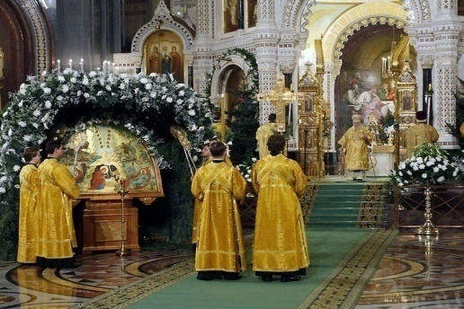
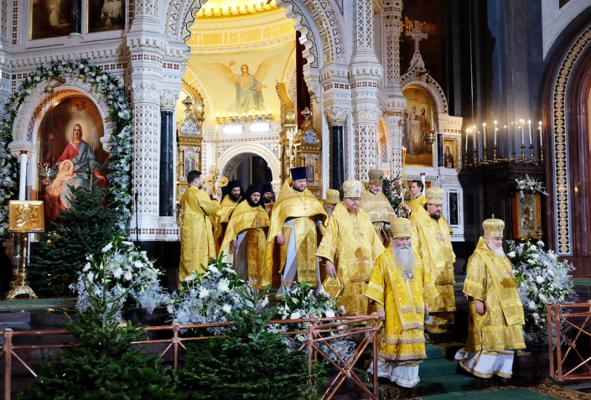
Рождество
Самый важный день австралийских рождественских традиций - (Рождество) 25 декабря.Дети в этот день просыпаются на рассвете,чтобы получить подарки.С этого момента начинается радость Рождества.Затем следует перезвон с родственниками и друзьями,живущими в других городах и странах.
Утром 7 января (на Рождество) проводятся богослужения. Почитается память Божьей Матери – девы Марии и Иисуса Христа. В день Рождества христиане приветствуют друг друга словами: «Христос родился!». В ответ говорят: «Славим его!»

Slide 12
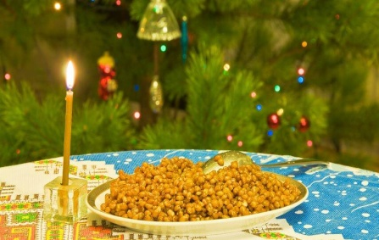

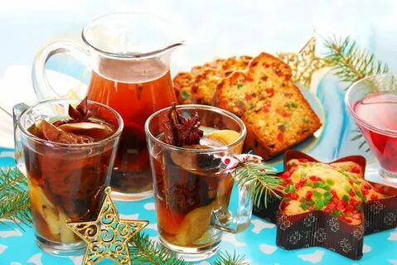
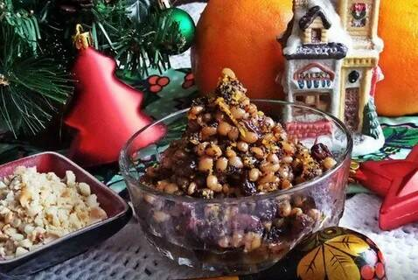
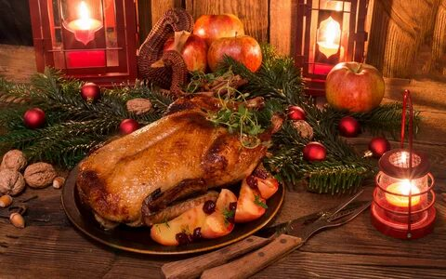
Рождественская еда
В рождественскую ночь с 6 на 7 января совершается праздничная Божественная литургия. В сам день праздника Рождества верующие разговляются (едят не постную, а скоромную пищу).
Двенадцать последующих дней после Рождества называются святыми днями, или святками. Наверное, оттого и на рождественском столе должно быть, по поверью, 12 блюд.
Часть из них переходила на утро 7 января с сочельника — это кутья и взвар. Остальные, скоромные, блюда ждали своего часа

Slide 13
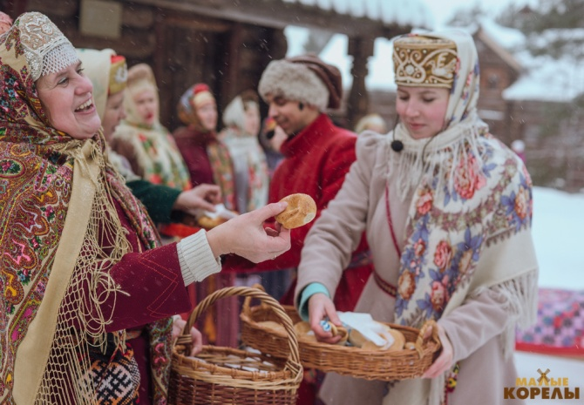
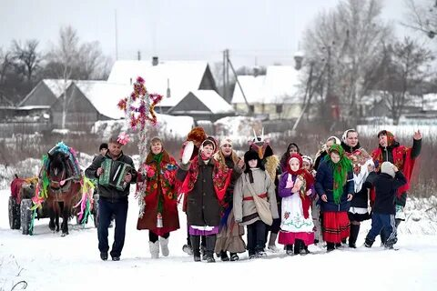


Подарки родным и чужим
День после Рождества (26 декабря) - День подарков (англ. Boxing Day-это день Подарков в Австралии.В этот день большинство людей идут в гости к своим друзьям и часто устраивают барбекю на пляже.
Кто-то посещает распродажи,которые проводятся в магазинах и торговых центрах.
Святки-колядки-7 дней
с ночи 6 на 7января по ночь с 18 на 19 января
По традиции, в первые дни празднества принято посещать знакомых, близких, друзей.
Дарить подарки – в память о тех дарах, которые принесли восточные волхвы Младенцу Христу.
Не забывали и о бедных. В древние времена в Святки даже цари, переодетые в простолюдинов, посещали тюрьмы и подавали заключенным милостыню.
В 2022 году Святки в России начинаются накануне Рождества Христова, в Рождественский Сочельник, вечером в четверг, 6 января, и продлятся до Крещенского сочельника - вечера вторника 18 января (заканчиваются после освящения воды). Традиция праздновать («святить») дни между праздниками Рождества Христа и Крещения Господня, была установлена в V веке в период Единой Церкви.

Slide 14
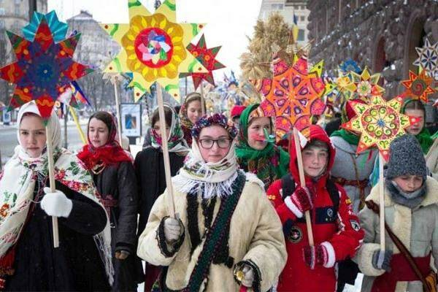
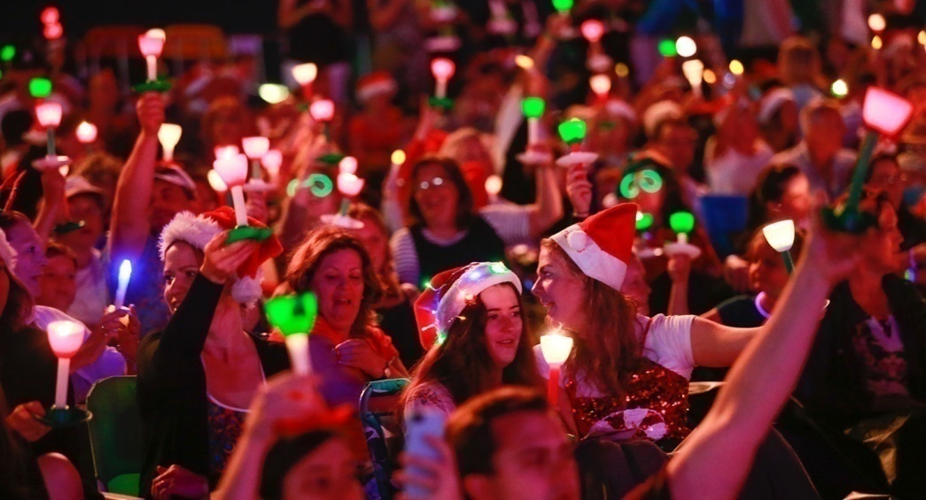
Колядки
Коляда - славянский праздник, который сегодня начинается с Рождества и продолжается до Крещения, то есть проходит c 7 до 19 января. В эти дни проводятся обряды, которые посвящены Рождеству. Раньше же Коляда начиналась со Святок, то есть 25 декабря и заканчивалась 6 января.
В больших городах в канун Рождества австралийцы соблюдают весьма интерес-ную традицию под названием“Колядки при свечах”,которая началась в Мельбур-не в 1938 году.

Slide 15
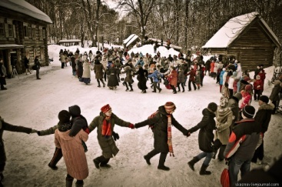
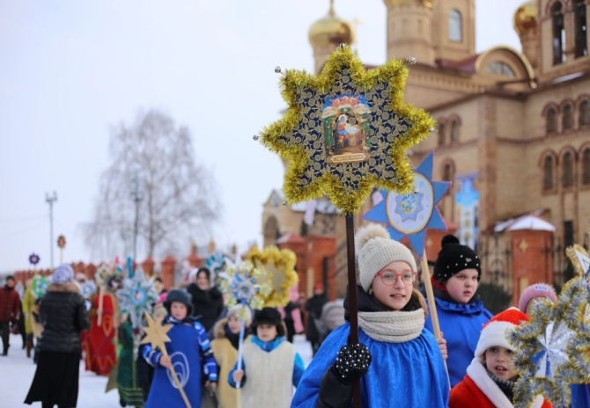
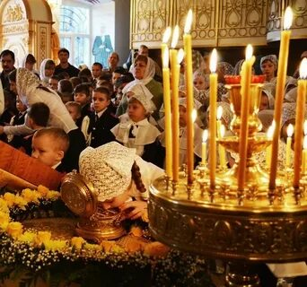
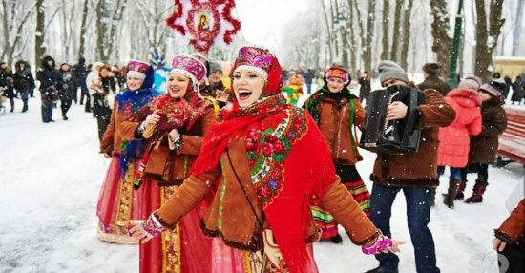
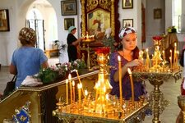
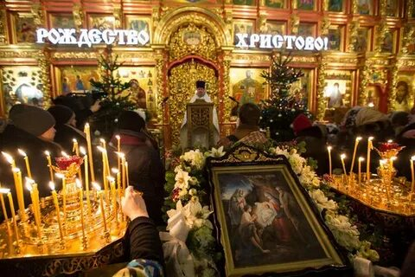
Современные традиции празднования
Русская церковь торжественно отмечает праздник Рождества Христова. В сочельник православные храмы наполняются множеством христиан, многие из которых проводят там всю ночь. Общественное телевидение в прямом эфире транслирует всенощные бдения и утреннюю литургию по центральным каналам.
Основные гуляния еще с 1929 года перенесены на Новый год, поэтому Рождество проходит тихо и спокойно. Но все-таки приверженцы старых традиций пытаются возобновить прежние игрища и гуляния на Рождество. В некоторых городах нашей страны местные власти устраивают для горожан праздник на центральной площади.

Slide 16
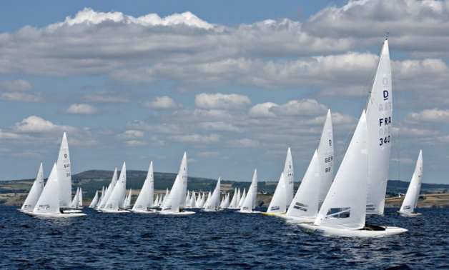
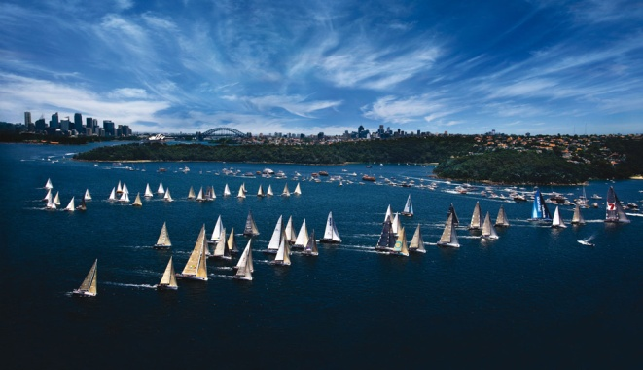
Яхтенная гонка
Ежегодно 26 декабря в 13.00 ,уже 78 лет,проходит яхтенная гонка Rolex Sydney Hobart Yacht Race.
Яхтсмены должны пересечь Бассов пролив между Австралией и островом Тасманией. Погода и мореходные условия здесь очень изменчивы, что может приводить к драматическим последствиям.
Например, очень страшный инцидент произошел в 1998 году, когда ураганный шторм вызвал крушение пяти яхт в Бассовом проливе и унес жизни шести моряков.
Но не смотря на опасности,данное соревнование проводится каждый год.

Slide 17
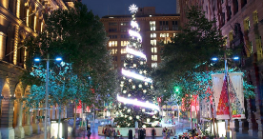
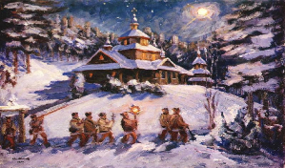
Спасибо за внимание

